Slide 1
Klimaschutz und klimaneutrale Produkte
Ressourceneffizienz durch Klimaschutz
13. BilRess-Netzwerkkonferenz am 22.09.2020

Slide 2


ClimatePartner – Ihr Ansprechpartner
Frederik Pöschel
  Key Account Management
  Customers: u.a. Fritz Kola, Dr. Babor, Dirk-Rossmann, Radeberger Gruppe, Scout24, ZF Friedrichshafen, cedo Folien
  f.poeschel@climatepartner.com
  +49 201 838867-02
Notes:
Keine Vorstellung der Wagner AP

Slide 3

ClimatePartner – Ihr Lösungsanbieter im Klimaschutz
Seit 2006 erfolgreich im Klimaschutz
> 14 Jahre
Software as a Service (SaaS)
> 100 Mitarbeiter
Individuelle Klimaschutzberatung
> 2.500 Kunden
Internationales Team aus über 15 Ländern
> 35 Länder
> 100 zertifizierte Klimaschutzprojekte
Klimaneutrale Unternehmen, Produkte und Dienstleistungen

Slide 4























































































































Unternehmen beschäftigen sich intensiv mit dem Klimaschutz
Auswahl unserer über 2.500 Kunden
Retail 100+
Food 300+
Non Food 400+
Cosmetics 200+
Digital 200+
SMB 500+
Industry 100+
Packaging 200+
Notes:
mandatory

Slide 5





Umfassender Klimaschutz erfordert 5 Schritte
Corporate Carbon Footprint
Product Carbon Footprints
Vermeiden und Reduzieren
CO₂-Ausgleich
Kommunikation

Slide 6

Wirkungsvoller Klimaschutz bedeutet vermeiden, reduzieren und kompensieren
  Klimaneutral
Die zu kompensierende Menge an CO₂ wird konsequent weiter reduziert

Slide 7













Die CO₂-Bilanz stellt die Grundlage für eine umfassende Klimaschutzstrategie auf Unternehmens- und Produktebene dar
Schritt 1: Treibhausgasbilanz
  CO₂-Bilanz
  Strategie
  Kommunikation
  Maßnahmen
  Klimaneutralität
  Umsetzung
Notes:
mandatory
Klimaschutz ist ein fortlaufender Prozess der sich in den unternehmerischen Prozessen fest verankern muss. Ausgangspunkt hierfür ist zunächst die CO2 Bilanz (CCF und/oder PCF) bei der Transparenz und somit Messbarkeit und Steuerungsmöglichkeit entsteht. In einem nächsten Schritt sollte eine ganzheitliche Klimaschutzstrategie mit operativen Reduktionsziele über die Jahre festgelegt werden. Diese wird in einem dritten Schritt in die wesentlichen Maßnahmen der Vermeidung, Reduktion und Kompensation übersetzt. Ein Ergebnis der Umsetzung ist die Klimaneutralität und Reduktionserfolge, die schließlich transparent und glaubwürdig über das ClimatePartner Label kommuniziert werden.
Im Folgejahr wiederholt sich dieser Prozess, beginnend mit der Aktualisierung der CO2 Bilanz. Hieraus lassen sich Erkenntnisse gewinnen, ob die definierte Strategie und die gewählten Maßnahmen die gewünschten Erfolge erzielt haben, oder ob es einer Korrektur bedarf.

Slide 8
Auf Produktebene werden alle CO₂-Emissionen entlang der Wertschöpfungskette des Produktes erfasst
Rohstoffe
Logistik
Produktion
Logistik
Nutzung
Entsorgung
  Produktionsmaterial
  Verpackungsmaterial
  Betriebsstoffe
  LKW
  Bahn
  Schiff
  Flug
  Strom
  Prozesswärme
  Verwaltung
  Geschäftsreisen
  Mitarbeiteranfahrt
  LKW
  Bahn
  Schiff
  Flug
  Recycling
  Verwertung
  Verbrennung

Slide 9





Einfluss auf die Ressourceneffizienz
Kriterien für die Bildung von Produktgruppen
Logistik
Verpackung → Identische oder sehr ähnliche Verpackungen
  Glas, Kunststoff, Mischverpackungen
Entsorgung
Rohstoffe → TOP 5 der INCI-Liste
Produktion

Slide 10
Verteilung der Emissionen eines PCF
Beispiel eines ölbasierten Kosmetikproduktes in Kunststoffflasche
Erkenntnis:
90-95 % des Volumens werden über die TOP 5 Bestandteile der INCI-Liste in der Bilanz abgebildet.
Zusätzlich erfolgt eine Prüfung der übrigen Bestandteile auf Emissionstreiber.

Slide 11




Die CO₂-Bilanz von Produkten ermöglicht das Ableiten von Reduktionsmaßnahmen
Die CO₂-Bilanz konnte um über 30% reduziert werden

Slide 12

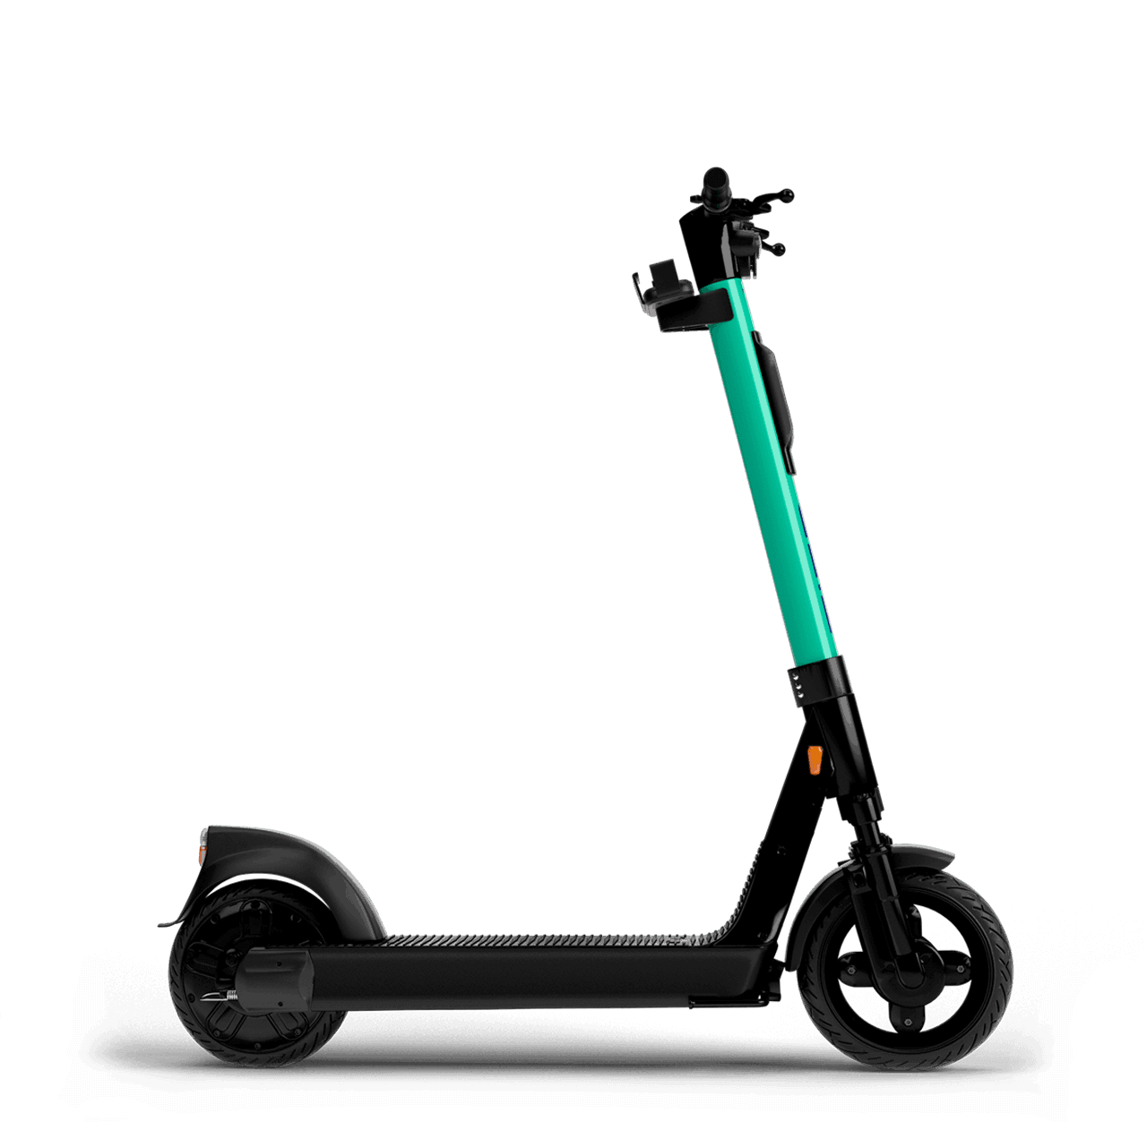









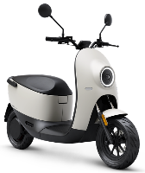












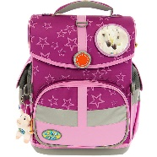








Konsumenten haben immer häufiger die Wahl
Klimaneutrale Produktalternativen by ClimatePartner

Slide 13


Zentrale
ClimatePartner GmbH
St.-Martin-Straße 59
81669 München
Telefon +49 89 1222875-0
germany@climatepartner.com
www.climatepartner.com
Ihr Ansprechpartner
Frederik Pöschel
+49 201 8388670-2
f.poeschel@climatepartner.com

